Slide 1




Intervenciones y Piloto
Ciclo Escolar 2017-2018
Febrero, 2018

Slide 2
¿Qué es?
Es una estrategia conjunta entre la Secretaría de Educación Pública y la Secretaría de Salud para promover la salud desde la escuela.
¿Qué busca?
Fortalecer la prevención y el cuidado de la salud, así como la promoción de estilos de vida saludables en niñas, niños y jóvenes.
Fortalecer la formación continua y desarrollo de material curricular en el marco del Nuevo Modelo Educativo.
¿Cómo?
Intervenciones directas en las escuelas, así como la referencia a los servicios médicos.
Inclusión de contenidos de salud en el marco del Nuevo Modelo Educativo

Slide 3
Los pilares de la estrategia
1
Educar para la Salud
Fortalecimiento de Educación Física
Desarrollo Personal
Salud Física y Mental
Educación Socioemocional
2
Autonomía Curricular
Cada escuela podrá definir cómo usar parte de su jornada escolar incluyendo temas de: Cuidado de la Salud y Hábitos Saludables
3
Profesionales y estudiantes de
la Salud en tu Escuela
Detección de conductas de riesgo y otras enfermedades
Control de peso y talla
Referencia a centros de salud para atención especializada
Capacitación a médicos de primer nivel
4
Talleres y pláticas a maestros y padres de familia
Capacitación por parte de FEMEXFUT a profesores de educación física
Ferias de la Salud para profesores
Orientación a Maestros y
Padres de Familia
Supervisión e instalación de bebederos
Supervisión de menús escolares
Supervisión y fomento a venta de alimentos saludables en las cooperativas
5
Escuelas Saludables

Slide 4
Intervenciones por nivel educativo
Primaria
Instalación y mantenimiento de bebederos
Supervisión de lineamientos para bebederos, expendios y menús
Medición, diagnóstico y referencia
(1º, 5º y 6º)
Promoción de activación física a través de la clase de educación física (FMF) y recreo activo
Estrategia de cambio de comportamiento
Capacitación a maestros y orientación a padres

Slide 5
Intervenciones a nivel primaria
Medición y diagnóstico
Objetivo: identificar factores de riesgo para sobrepeso, obesidad y agudeza visual, en los escolares de 1º, 5º y 6º, que permita su atención oportuna.
Descripción: brigadas compuestas por personal de salud y estudiantes de ciencias de la salud, realizarán mediciones antropométricas (peso, talla y cintura) y prueba de agudeza visual a los alumnos cuyos padres autorizaron la intervención mediante consentimiento informado. Asimismo, se aplicará un cuestionario de hábitos, conocimientos e intención de cambio a comportamientos saludables.

Slide 6



Etapas de diseño e
implementación
Etapa 1:
Etapa 3:
Coordinación entre autoridades estatales y locales (SEP y SS)
Implementación de intervenciones
Impartición de talleres
Referencia a unidades de salud o instancias correspondientes
Supervisión y monitoreo
Etapa 0:
Etapa 2:
Etapa 4:
Diseño de contenidos,
Adquisición y distribución de materiales,
Coordinación institucional (federal)
Segunda medición
Primera medición

Slide 7
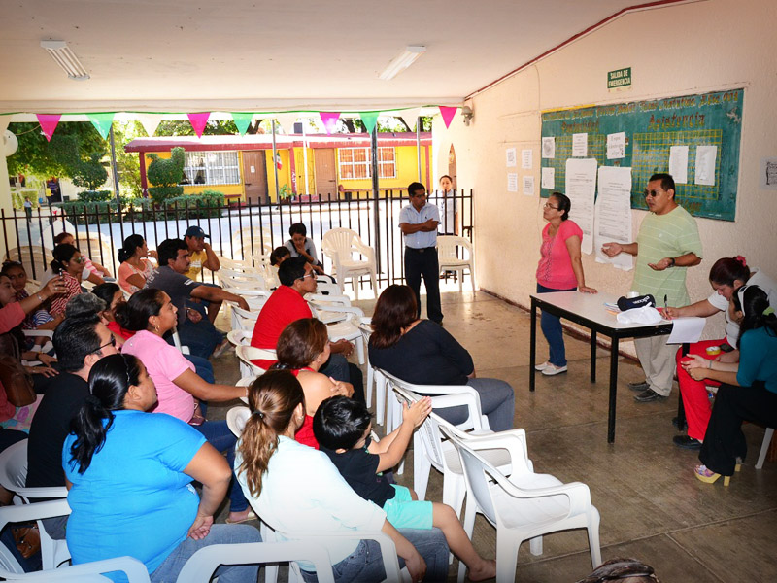
Intervenciones a nivel primaria
Presentación de la Estrategia a los Padres de Familia
Los enlaces escolares y supervisor de brigada presentarán la Estrategia a los padres de familia:
Sensibilización sobre el problema de salud pública
Prevención y adopción de estilos de vida saludables
Cambio de comportamiento
Fomentar la actividad física
Importancia de involucrar a padres de familia, maestros, personal de salud
Referencia, atención y seguimiento de escolares con sobrepeso y obesidad

Slide 8
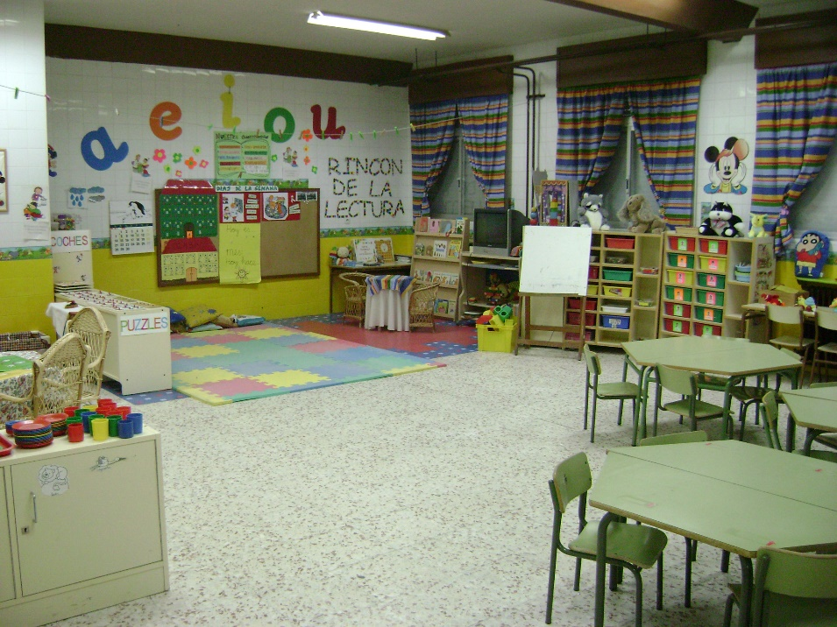
Intervenciones a nivel primaria
Primera Medición
Previo a la medición, el personal designado por las jurisdicciones sanitarias, deberán acordar el sitio del plantel escolar en donde se realizarán las mediciones, considerando:
Espacio suficiente e iluminado para la instalación de los instrumentos de medición
Disponibilidad de un contacto para toma de corriente
Silla y mesa para el capturista
Volumen de escolares en transito (mediciones simultáneas)
Silla y distancia necesaria para test de agudeza visual
Presencia de padres de familia

Slide 9
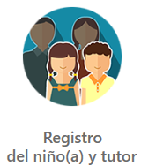
Intervenciones a nivel primaria
Estaciones durante la Medición
Estación 1: Registro
Identificación del escolar en el momento del ingreso
Se entregará un formato para anotar cada una de las mediciones
Captura final de mediciones anotadas en el formato

Slide 10
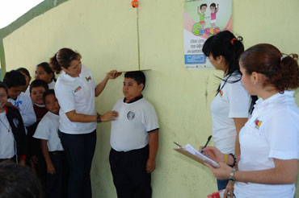
Intervenciones a nivel primaria
Estaciones durante la Medición
Estación 2: Peso y estatura
Estación 3: Circunferencia de cintura
El brigadista realizará las mediciones de peso, estatura y circunferencia de cintura, utilizando los instrumentos del kit
Técnica mostrada en la capacitación virtual

Slide 11
Intervenciones a nivel primaria
Estaciones durante la Medición
Estación 4: Agudeza visual
El brigadista realizará la detección gruesa
Se utilizará la cartilla de Snellen contenida en el kit (fracción 20/30)
El optometrista evaluará a los escolares que lo requieran
Cronograma de despliegue necesario

Slide 12

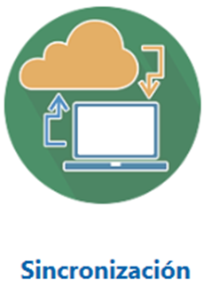
Intervenciones a nivel primaria
Sincronización de información
Al concluir las mediciones:
El coordinador de brigada verificará la calidad de la información registrada en el software MIDO Escolares
El personal de la brigada sincronizará dicha información una vez que se cuente con conexión a internet (escuela o jurisdicción)
Impresión de hoja de resultados

Slide 13
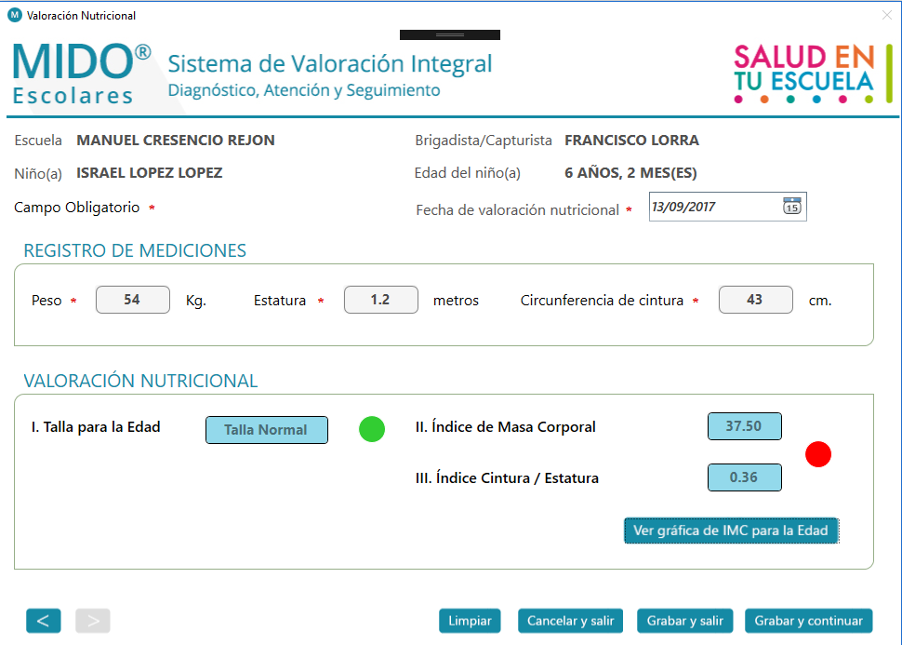
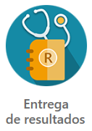
Intervenciones a nivel primaria
Entrega de resultados
En colaboración con el responsable jurisdiccional de la Secretaría de Educación y el enlace escolar:
Coordinación para la presentación de resultados a los directivos de la escuela y padres de familia
Las hojas de resultados se entregarán de manera individual a cada padre de familia, solicitando datos faltantes
Envío de resultados por correo electrónico
Sensibilización sobre la necesidad de referencia en los escolares o mantener estilos de vida saludables

Slide 14


Intervenciones a nivel primaria
Seguimiento de los escolares referidos
Se confirmará que el escolar acudió al centro de salud mediante:
Sello y firma del centro de salud en la hoja de resultados
El enlace escolar recopilará estas hojas selladas y las entregarán al responsable jurisdiccional del PSAA
En caso de no haber acudido al centro de salud, el personal docente reforzara el mensaje, sobre la importancia de acudir al centro de salud
Escuela
Unidad
de Salud

Slide 15
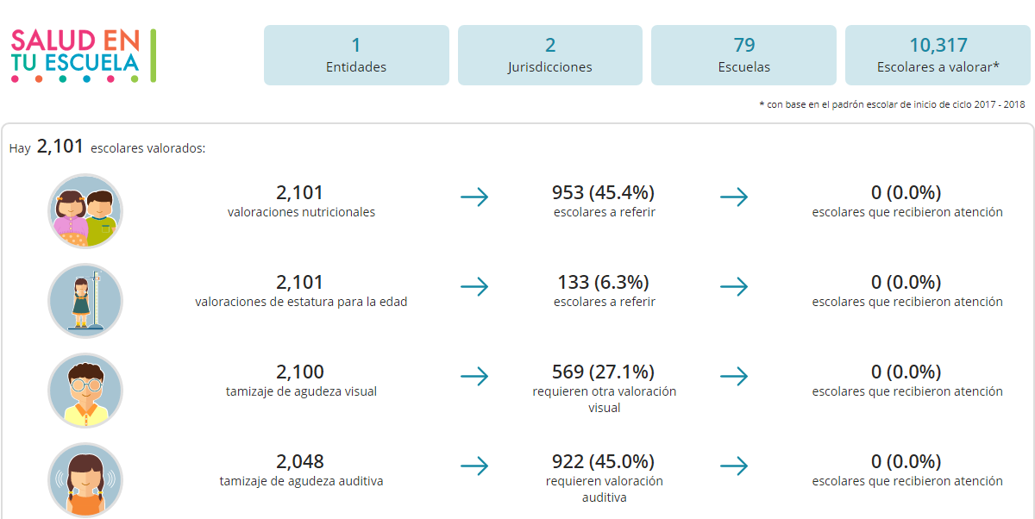
Campeche
Detecciones
http://www.tableromidoescolares.com/DirApp/tableros/IntroEscolares.aspx. Corte 29/01/2018

Slide 16
Intervenciones y Piloto
Ciclo Escolar 2017-2018
Febrero, 2018

